Slide 1
Оскар Фінгал О’Флаерті Віллс Уайльд
Презентація
Ліцеїстки гр.ФМ-31
ТЛ НТУУ «КПІ»
Тарасенко Ольги

Slide 2
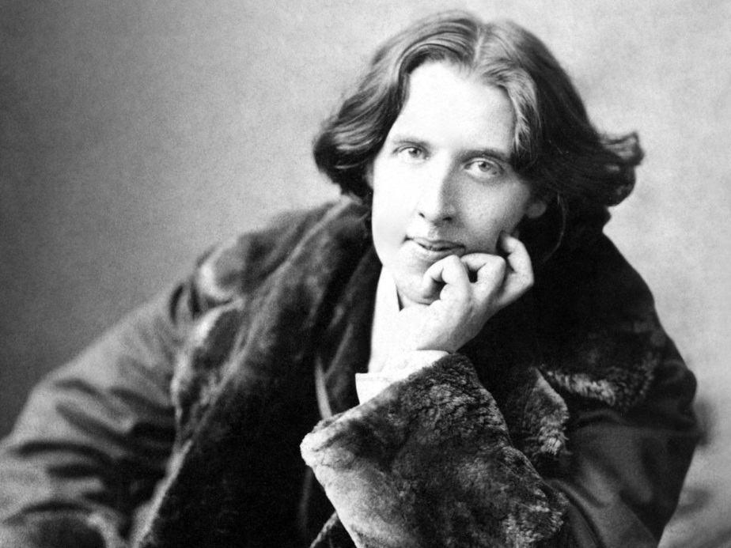
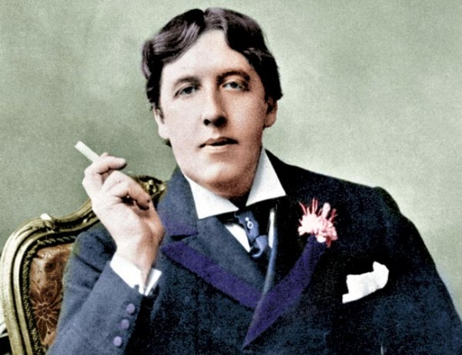
Оскар Фінгал О’Флаерті Віллс Уайльд (Oscar Fingall O’Flahertie Wills Wilde) – геніальний письменник, естет і просто дотепний ірландець. Народився
6 жовтня 1854 року в родині дублінського лікаря-офтальмолога зі світовим ім’ям.

Slide 3
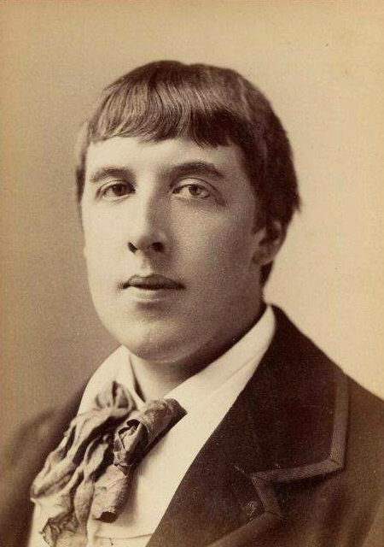
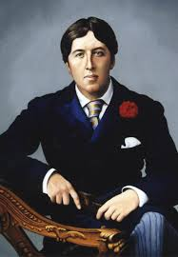
Погляди майбутнього письменника формувалися в батьківському домі: тут же влаштовувалися поетичні вечори, дім відвідували цікаві, творчо обдаровані люди. У шкільні роки читав в оригіналі трагедії Есхіла і з дитинства привчався існувати у світі поетичних образів, поваги до краси, створеної людиною. Атмосферу краси, що панувала у батьківському домі, сприймав як єдину можливу атмосферу існування.

Slide 4
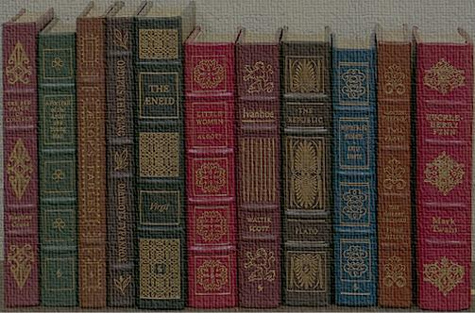
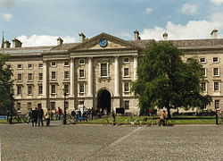
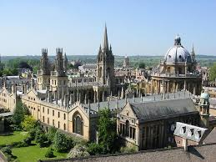
Після школи навчається в коледжі Святої Трійці в Дубліні, а потім в Оксфорді. Письменник відрізнявся від однолітків жагою до знань, дотепністю, ексцентричністю одягу, смаку і поведінки.

Slide 5
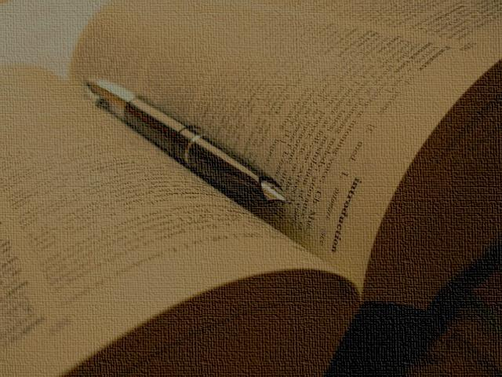
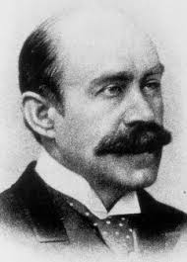
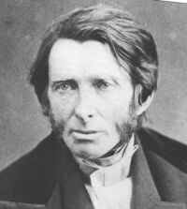
В стінах коледжу на Уайльда вплинула естетичне течія «мистецтво заради мистецтва» Уолтера Патера і Джона Раскіна. Через деякий час він і сам очолив групу молодих та прогресивних людей, що славлять «красу заради краси». У чомусь Уайльд був близький і до естетичного руху “прерафаелітів”.
Уолтер Хорэйшо Патер
Джон Раскін

Slide 6
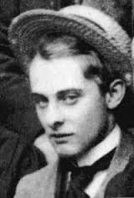
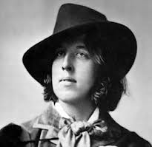
Шлях Уальда був і складним, і небезпечним: досягав успіху, і робив помилки. Напередодні 1882 p., маючи лише цю першу книжку, але вже знаменитий незвичністю своїх суджень та неординарною поведінкою, вирушив на «завоювання» Америки. Там читає «естетські» лекції, пропагує «нове відродження» в англійській літературі.

Slide 7
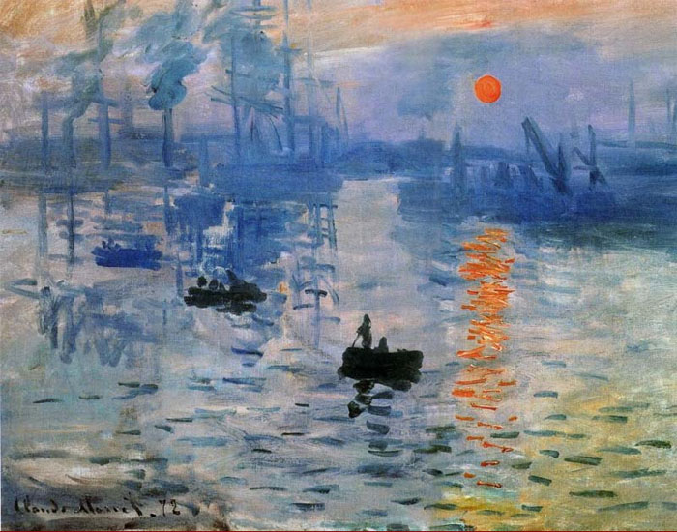
У 1881 році він видав збірку естетських і імпресіоністичних віршів під впливом творчості Клода Моне і Уістлера.
Проте, з 1882 по 1888 рр., щоб здобути кошти на утримання сім'ї, займається здебільшого журналістською працею: редагує дамський журнал «Жіночий світ», часопис «Драматичне рев'ю» .У 1888 p. вийшла друком збірка казок «Щасливий принц».

Slide 8
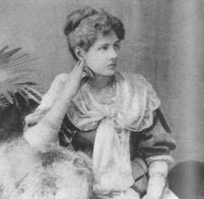
В 1884 Оскар Уайльд одружився на Констанції Ллойд, від якої мав двох синів.
Констанція Ллойд

Slide 9
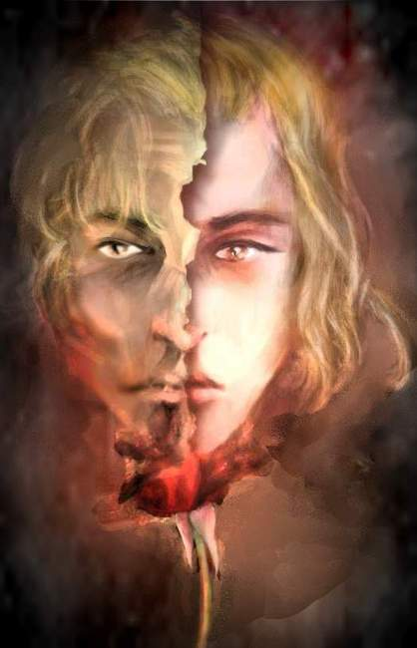
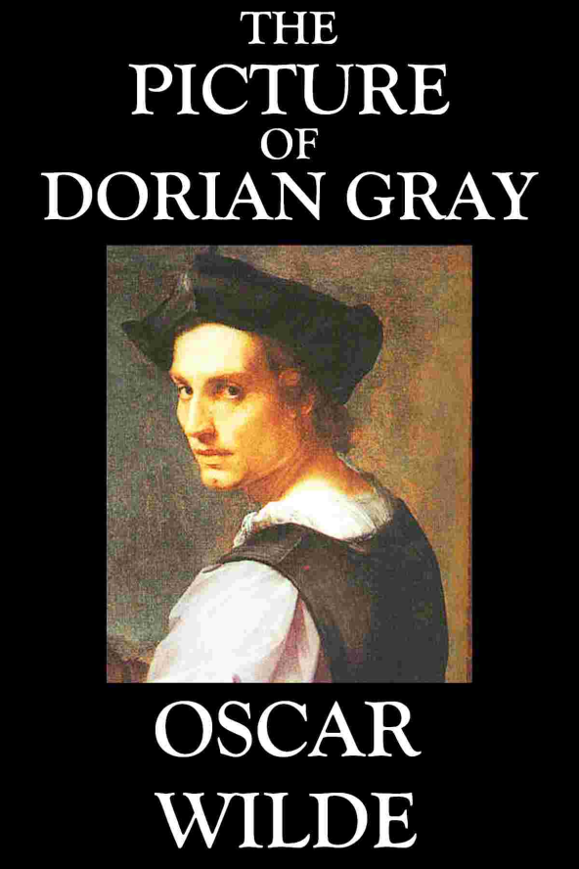
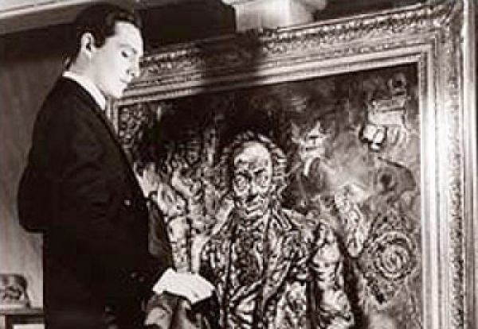
В 1890 році Уайльд написав свій знаменитий роман “Портрет Доріана Грея”.

Slide 10
Але його творчий геній найкраще відобразився в його п’єсах: ” Віяло леді Віндермір ” (1892), “Жінка, не варта уваги” (1893), “Ідеальний чоловік” (1895) і в його шедеврі “Як важливо бути серйозним” (1895 ). Всі його п’єси надзвичайно дотепні і блищать оригінальними афоризмами і парадоксами.

Slide 11
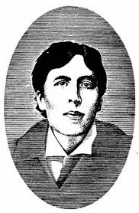
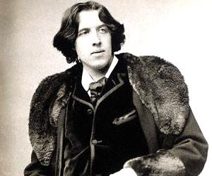
У всіх своїх літературних творах, як і у житті, письменник широко використовував парадокс, який був, і літературним прийомом, і способом мислення. Письменнику була близька теза його літературних попередників, діячів доби Відродження, які гостро поставили проблему про співвідношення правди й красномовства, усвідомивши, що гра словом може бути небезпечна, вона може віддаляти від істини, а не вести до неї. Парадоксальними в Уайльда стають не тільки окремі вислови, а й ситуації.

Slide 12
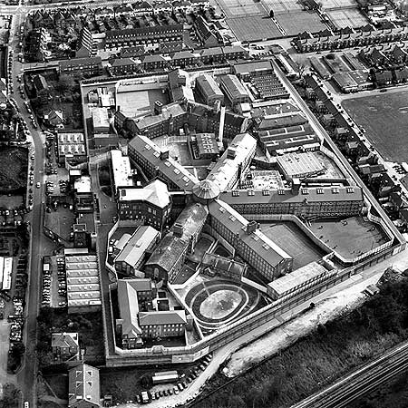
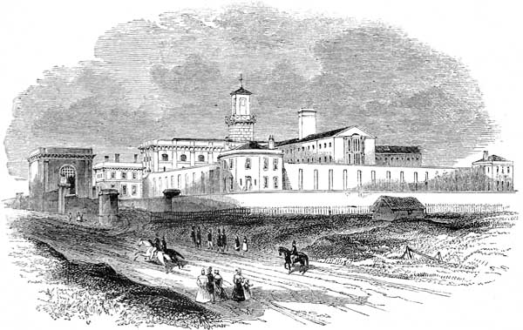
У 1895 році письменник засудили до виправних робіт «за порушення моральності».
В листопаді 1895 року в його доставили в Реддінгскую каторжну в’язницю.
Pentonville Prison in 1842
HM Prison Wandsworth

Slide 13
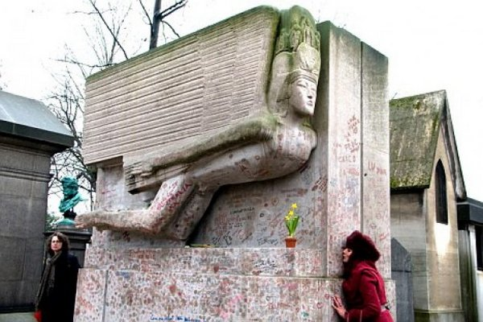
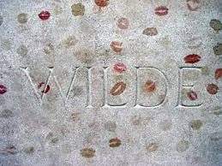
Останні роки добровільного вигнання з батьківщини провів у Франції, де оселився після звільнення з тюрми під придбаним ім'ям, зазнавши там матеріальної скрути,— а ще більш духовної.
Помер письменник 30 листопада 1900 року в Парижі.
Письменника і вигнанця блюзнірського суспільства вікторианської Англії поховали на цвинтарі Пер-Лашез в Парижі.

Slide 15
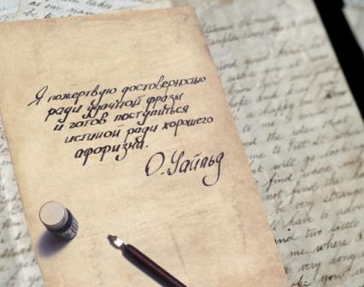

Slide 16
ДЯКУЮ ЗА УВАГУ!!!

